Slide 1

KIỂM THỬ PHẦN MỀM
Đặt tả hệ thống đặt vé: chứng minh “không bán quá số ghế” (safety) + không kẹt (liveness)
Tên: Nguyễn Quốc Khánh
MSSV: 115080057
GVHD: ThS. Phạm Trọng Huynh

Slide 2
MỤC LỤC
I. GIỚI THIỆU ĐỀ TÀI
II. TỔNG QUAN HỆ THỐNG
III. TEST CASE
IV. DEMO
V. KẾT LUẬN

Slide 3

Giới thiệu đề tài
Đối tượng kiểm thử:
Tập trung vào Backend Service: BookingService.
Các chức năng: Đặt vé, Kiểm tra ghế trống, Thanh toán.
Mục tiêu kiểm thử:
Đảm bảo logic nghiệp vụ chạy đúng (Functional).
Quan trọng: Phát hiện lỗi tranh chấp tài nguyên (Race Condition) khi có nhiều người đặt cùng lúc.
3

Slide 4
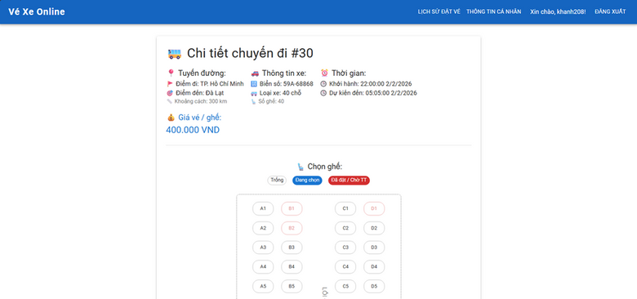
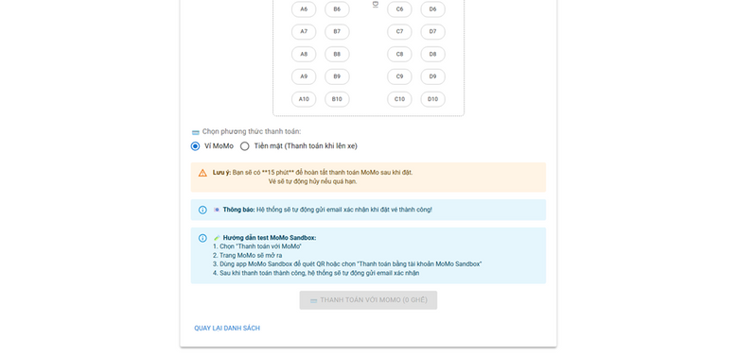
Tổng quan hệ thống
Website đặt vé xe khách trực tuyến.
Các chức năng chính:
Tìm kiếm chuyến xe (theo tuyến, ngày giờ).
Chọn ghế ngồi.
Đặt vé & Thanh toán (Tiền mặt / Ví MoMo).
Công nghệ sử dụng:
Backend: Java Spring Boot.
Database: PostgreSql.
4

Slide 5

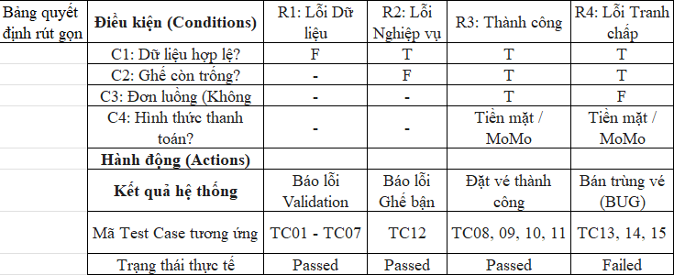
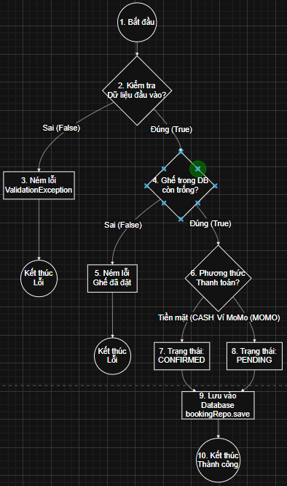

Thiết kế ca kiểm thử
Hộp đen
Hộp trắng
Bảng quyết định
Phân vùng tương đương.
Phân tích giá trị biên
Đồ thị này giúp bao phủ các nhánh rẽ (if/else) của hàm createBooking
5

Slide 6
Chiến lược Kiểm thử Hiệu quả
Phương pháp tiếp cận:
Công cụ sử dụng:
Kỹ thuật
Kiểm thử đơn vị (Unit Testing): Tập trung kiểm tra logic nghiệp vụ của BookingService.
Kiểm thử: Đi sâu vào mã nguồn để tìm lỗi logic.
JUnit 4: Framework thực thi các Test Case tự động.
Mockito: Thư viện giả lập các đối tượng phụ thuộc như Database Repository và MoMo Service.
Giả lập Đa luồng (Multi-threading Simulation): Khởi tạo 2 luồng (Threads) người dùng song song để tấn công vào hàm đặt vé cùng một thời điểm.
5

Slide 7
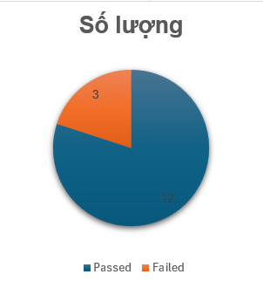
Kết quả Kiểm thử
Tổng quan về kết quả test case và độ bao phủ của kịch bản
Thống kê tổng quát:
Tổng số Test Case: 15 trường hợp.
Độ bao phủ (Coverage): 100% kịch bản theo kế hoạch.
Chi tiết kết quả:
Nhóm Validation (7 cases): Kiểm tra dữ liệu đầu vào (ID âm, ghế rỗng, user null...) trong file BookingValidationTest.java. Kết quả: 7 Passed.
Nhóm Safety & Functional (8 cases): Kiểm tra logic đặt vé thành công, đa luồng và Cron Job trong file BookingSafetyTest.java. Kết quả: 5 Pass / 3 Fail.
✅ PASSED (Thành công): 12/15 (80%)
Bao gồm: Các chức năng đặt vé cơ bản, kiểm tra dữ liệu đầu vào (Validation), luồng hủy vé tự động (Liveness).
❌ FAILED (Thất bại): 3/15 (20%)
Bao gồm: Các kịch bản tranh chấp tài nguyên khi thanh toán Tiền mặt và MoMo.
Lỗi đặt chồng chéo.
6

Slide 8
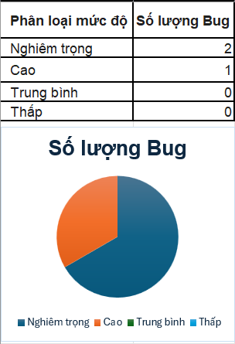
Báo cáo lỗi
7

Slide 9
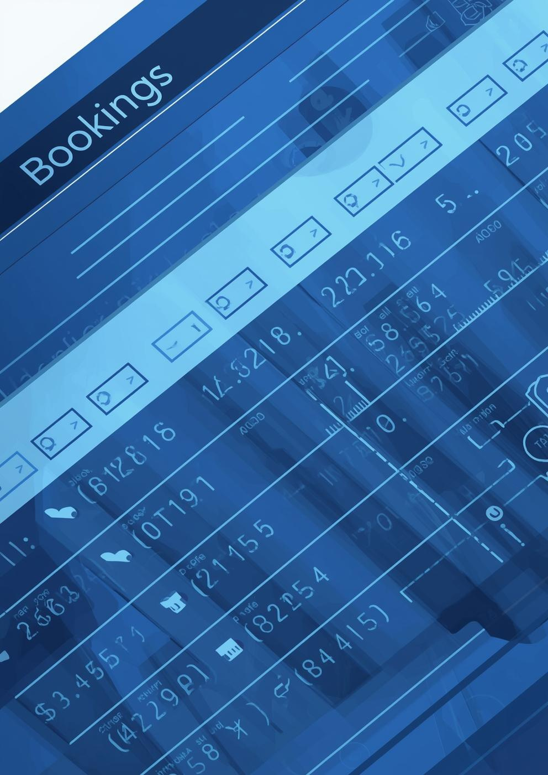
Báo cáo lỗi 1 - thanh toán tiền mặt
Tên lỗi: Tranh chấp đặt vé
Mô tả: Hai luồng (User) cùng thực hiện đặt 1 ghế trống tại cùng một thời điểm.
Kết quả thực tế (Actual Result):
Hệ thống không chặn được luồng nào.
Database lưu 2 bản ghi vé cho cùng 1 ghế.
Mức độ nghiêm trọng: Critical (Nghiêm trọng) - Vi phạm tính toàn vẹn dữ liệu.
7

Slide 10
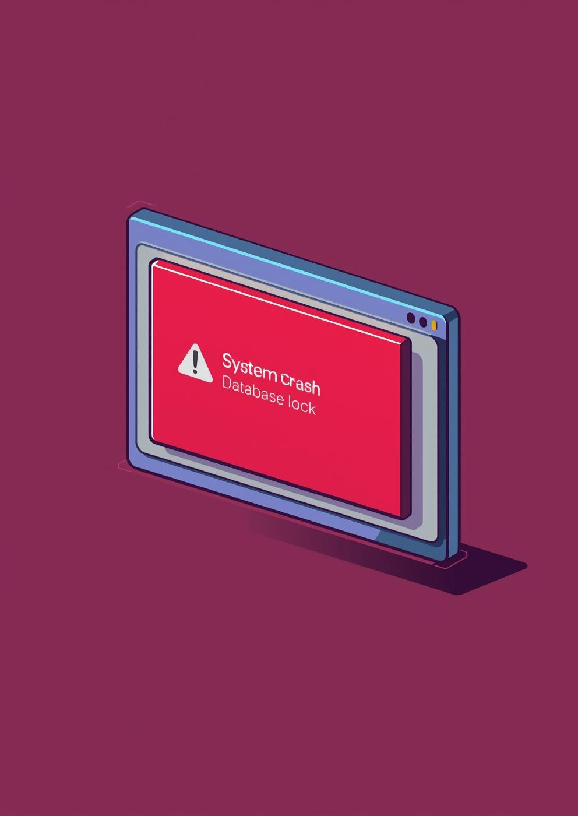
Báo cáo lỗi 2 -Thanh toán MoMo
Tên lỗi: Đa luồng trong xử lý thanh toán.
Kịch bản kiểm thử:
Giả lập MoMo phản hồi "Thành công" tức thì cho cả 2 luồng.
Kết quả thực tế:
Hệ thống cập nhật trạng thái PAID (Đã thanh toán) cho cả 2 vé.
Rủi ro tài chính: Thu tiền của cả 2 khách hàng cho 1 dịch vụ duy nhất -> Phải hoàn tiền và đền bù.
8

Slide 11
Báo cáo lỗi 3 -Đặt vé chồng chéo
Tên lỗi: Xung đột danh sách ghế (Overlap Booking).
Mô tả kịch bản:
User A đặt: [Ghế A01, Ghế A02].
User B đặt: [Ghế A02, Ghế A03] (Trùng ghế A02).
Hai người bấm đặt cùng lúc.
Kết quả thực tế:
Hệ thống cho phép cả 2 giao dịch thành công.
Ghế A02 bị bán cho cả 2 người.
9

Slide 12
Demo
10

Slide 13
Kết luận
Kết quả kiểm thử bằng JUnit đã chỉ ra hệ thống đang tồn tại lỗi nghiêm trọng. Vấn đề này cần được khắc phục triệt để nhằm đảm bảo đáp ứng các yêu cầu về độ an toàn trước khi triển khai bằng các kỹ thuật như:
Sử dụng cơ chế khóa Database (Locking) để xử lý tranh chấp tài nguyên.
Áp dụng @Transactional với mức cô lập (Isolation Level) phù hợp để đảm bảo tính toàn vẹn dữ liệu.

